Slide 1



Fritidskortet – bk forward
Gäller alla barn mellan 8-16 år
Sök och få beslut direkt.

Slide 2
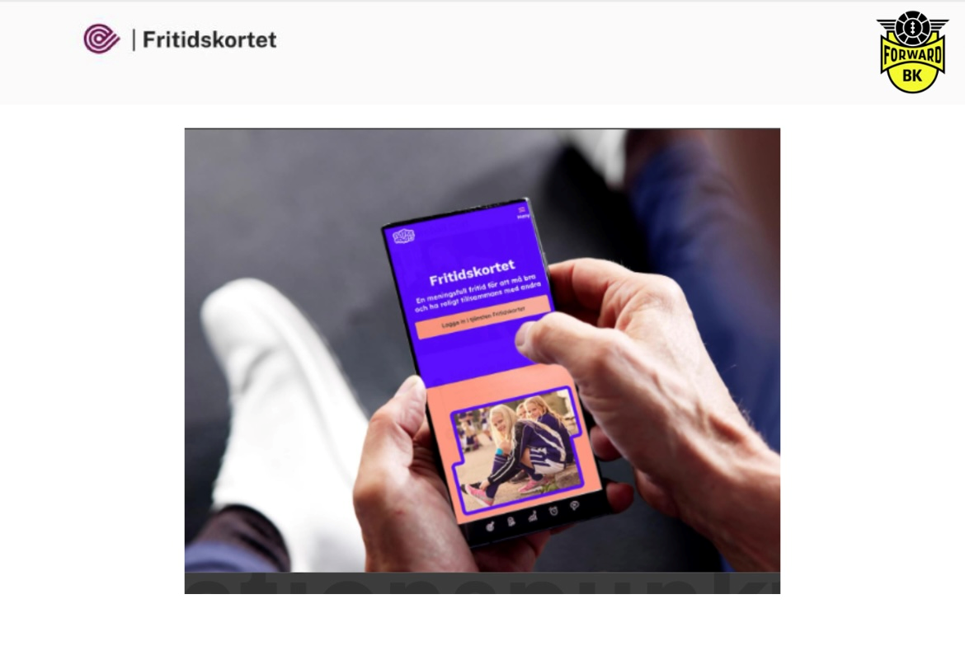
Vad är Fritidskortet?
Ett fritidskort för barn och unga. För en aktiv och meningsfull fritid i gemensakp med andra.
Vår förening är ansluten – så här gör du för att använda Fritidskortet.
Gå in på www.fritidskortet.se

Slide 3
Viktigt: Outnyttjat bidrag måste användas senast 30 november 2025 – därefter försvinner pengarna.
Från och med hösten 2025 införs Fritidskortet , ett statligt stöd som gör det billigare för barn att delta i fritidsaktiviteter.
Alla barn mellan 8–16 år får 500 kr att använda till medlems- och träningsavgifter i sin förening. Familjer som haft bostadsbidrag under 2024 kan ansöka om ett utökat bidrag på 2 000 kr.
När bidraget (500 eller 2000 kr) är beviljat syns det på Fritidskortets sida.
Betalning kan göras först när föreningens faktura har skickats ut och finns i systemet.

Slide 4
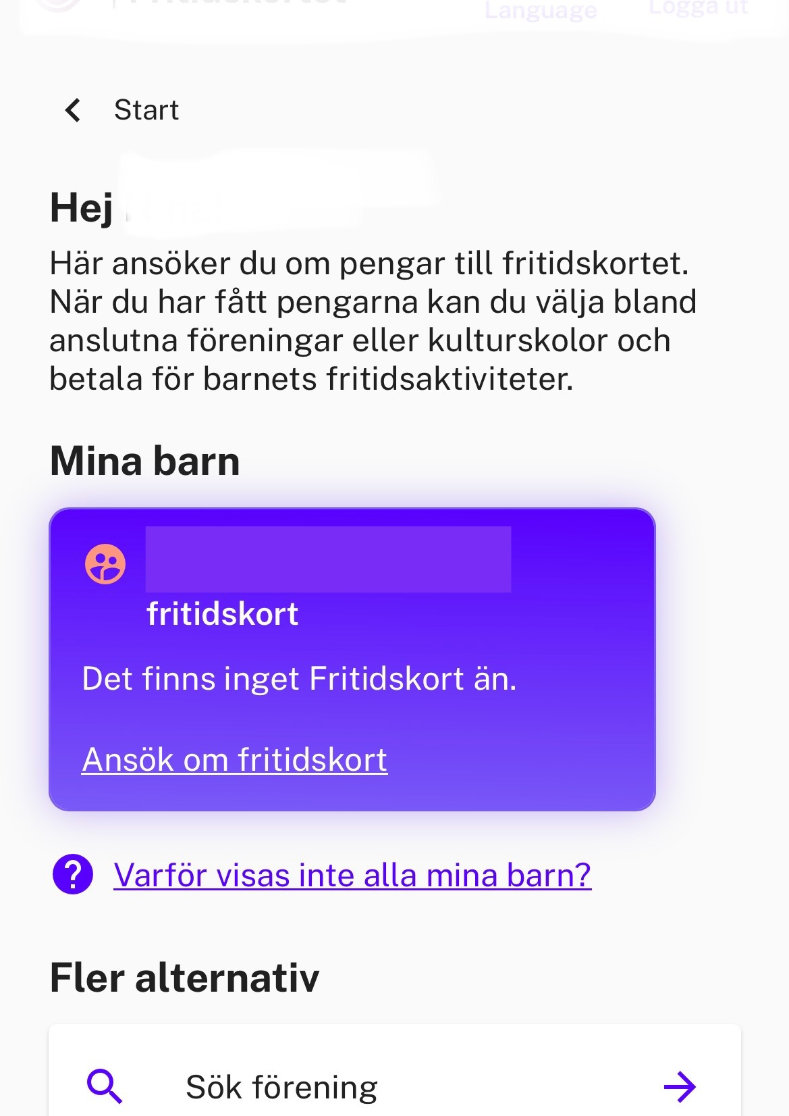
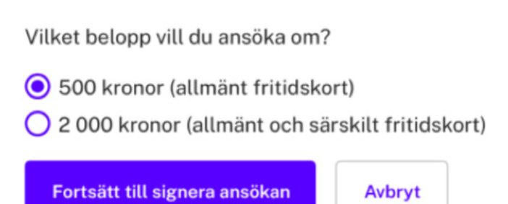
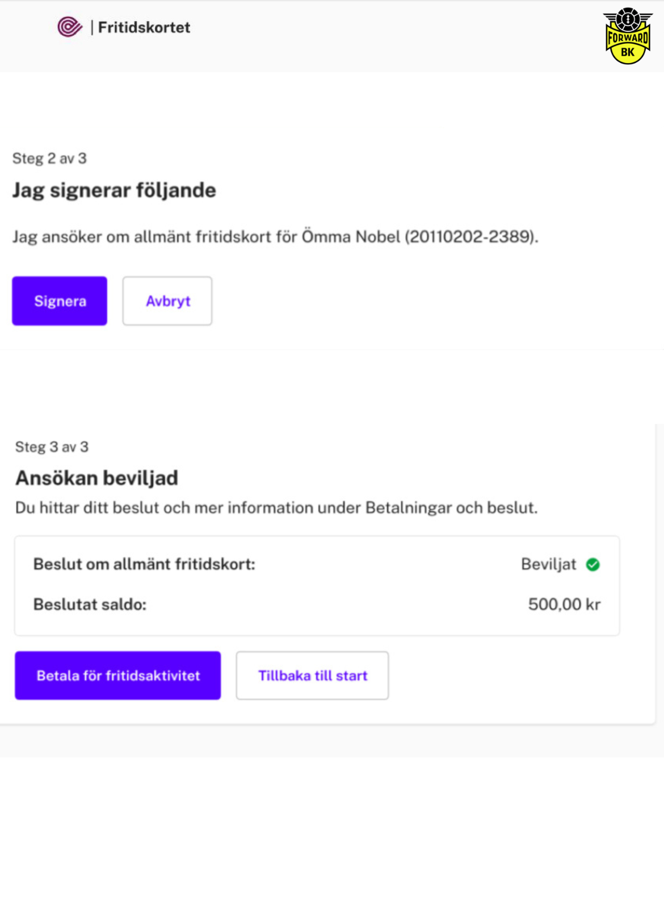
Ansök om fritidskortet i tre steg
  Markera belopp
- 500 (får samtliga barn)
- 2000 (kräver intyg från FK)
Ansökan kräver att sökande vårdnadshavare och barn är
skrivna på samma adress
Signera
Kräver Bank ID
Ansökan beviljad

Slide 5
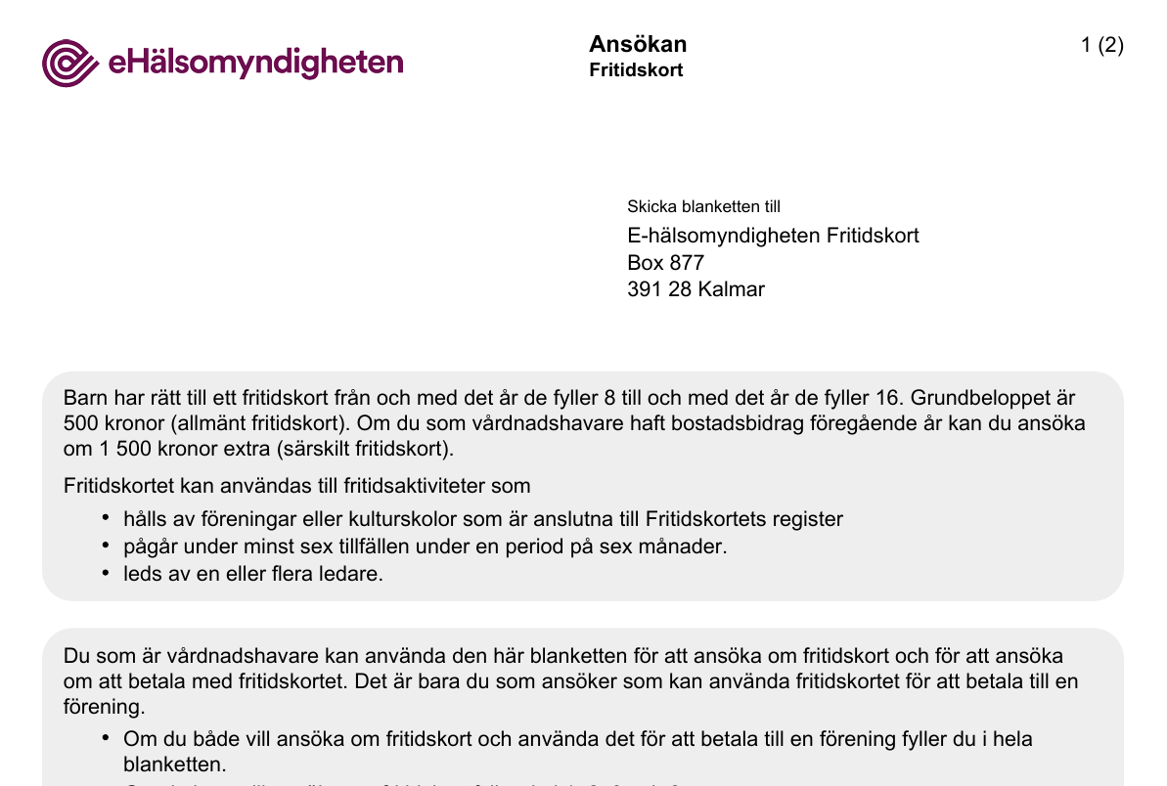
Ansök om fritidskortet med skyddade personuppgifter
Saknar du e-legitimation eller har skyddad folkbokföring kan du ansöka via en pappersblankett.
Blanketten finns på kansliet.
Alla skyddade personuppgifter inom
BK Forward, hanteras med god
kunskap och enligt säkra rutiner.
https://fritidskortet.se/downloads/fritidskort_blankett.pdf

Slide 6
Om Fritidskortet inte täcker hela beloppet:
Betala via din bank till samma bankgiro (133-5546) med OCR-numret.
Vänta några dagar, när betalningen med Fritidskortet har kommit in uppdateras avin, och du kan se kvarvarande belopp innan du betalar resten.
När hela avi-beloppet är betalt markeras den som betald i föreningens system. Tränings- och match kläder beställs efter full betald faktura.
Fritidskortet påverkar inte ett ev. försörjningsstöd.

Slide 7
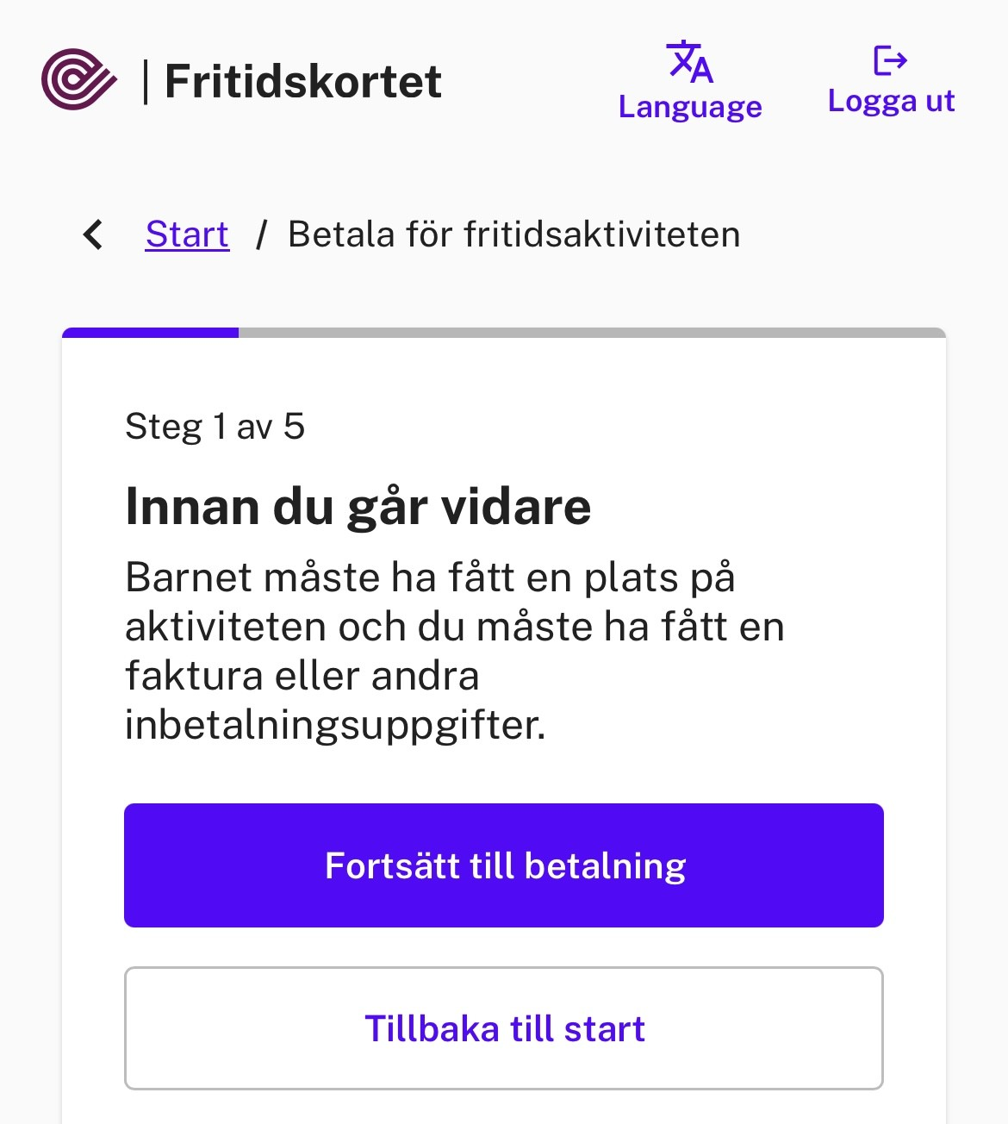
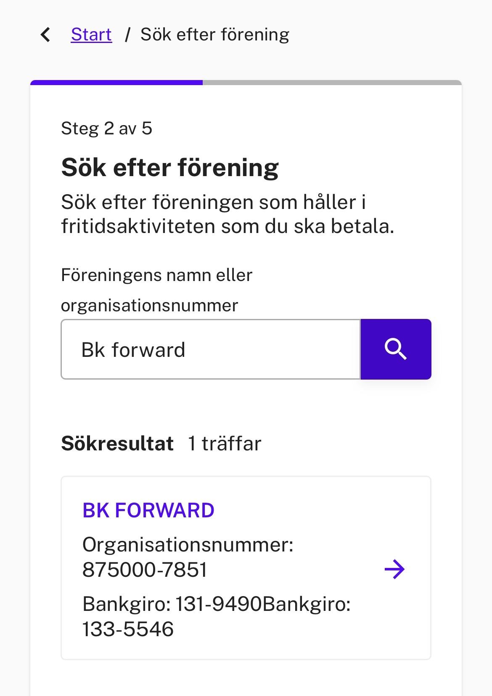
Betala med fritidskortet Steg-för-steg
Du måste ha fått en avi från föreningen (faktura).
Logga in www.fritidskortet.se
Sök upp och välj bk forward

Slide 8
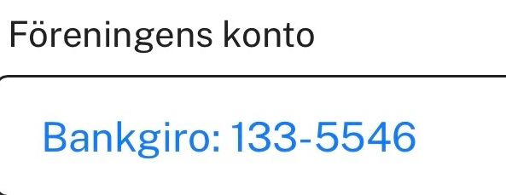
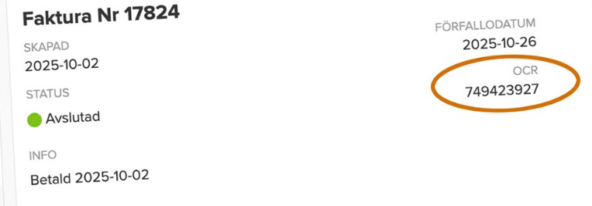
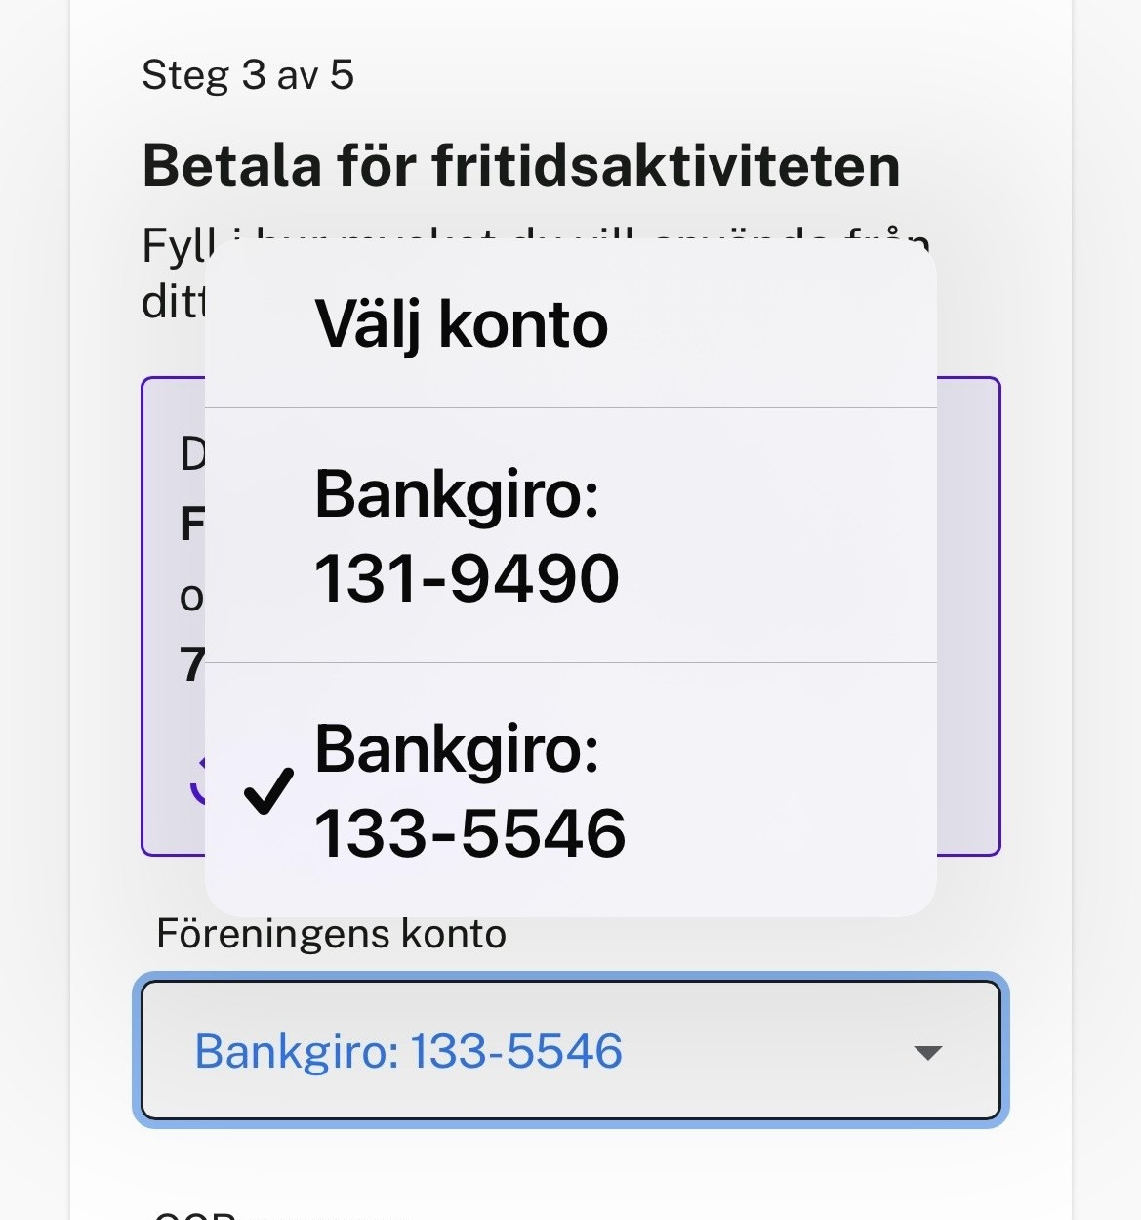
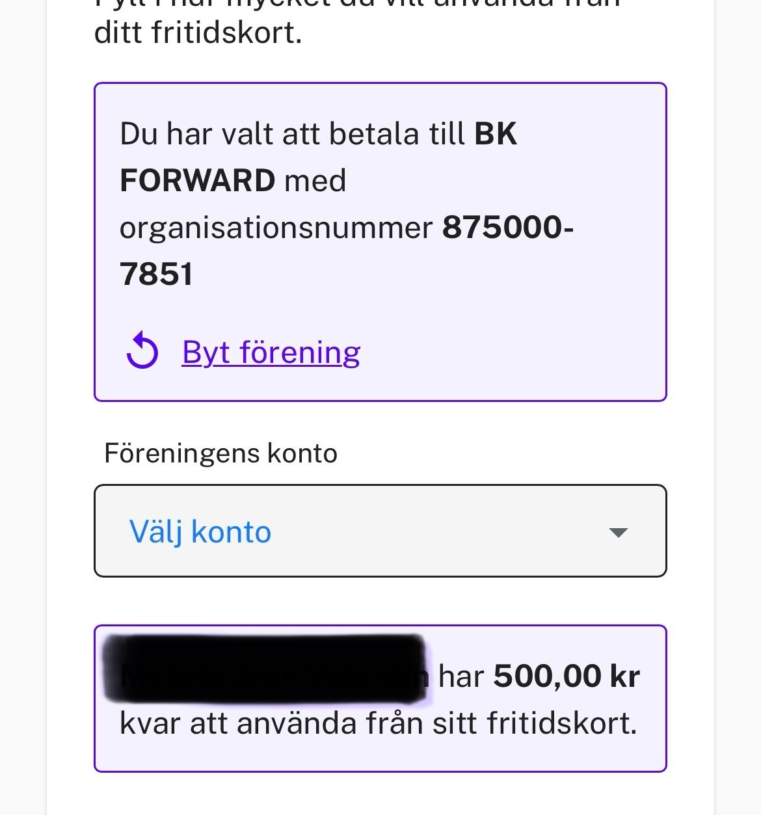
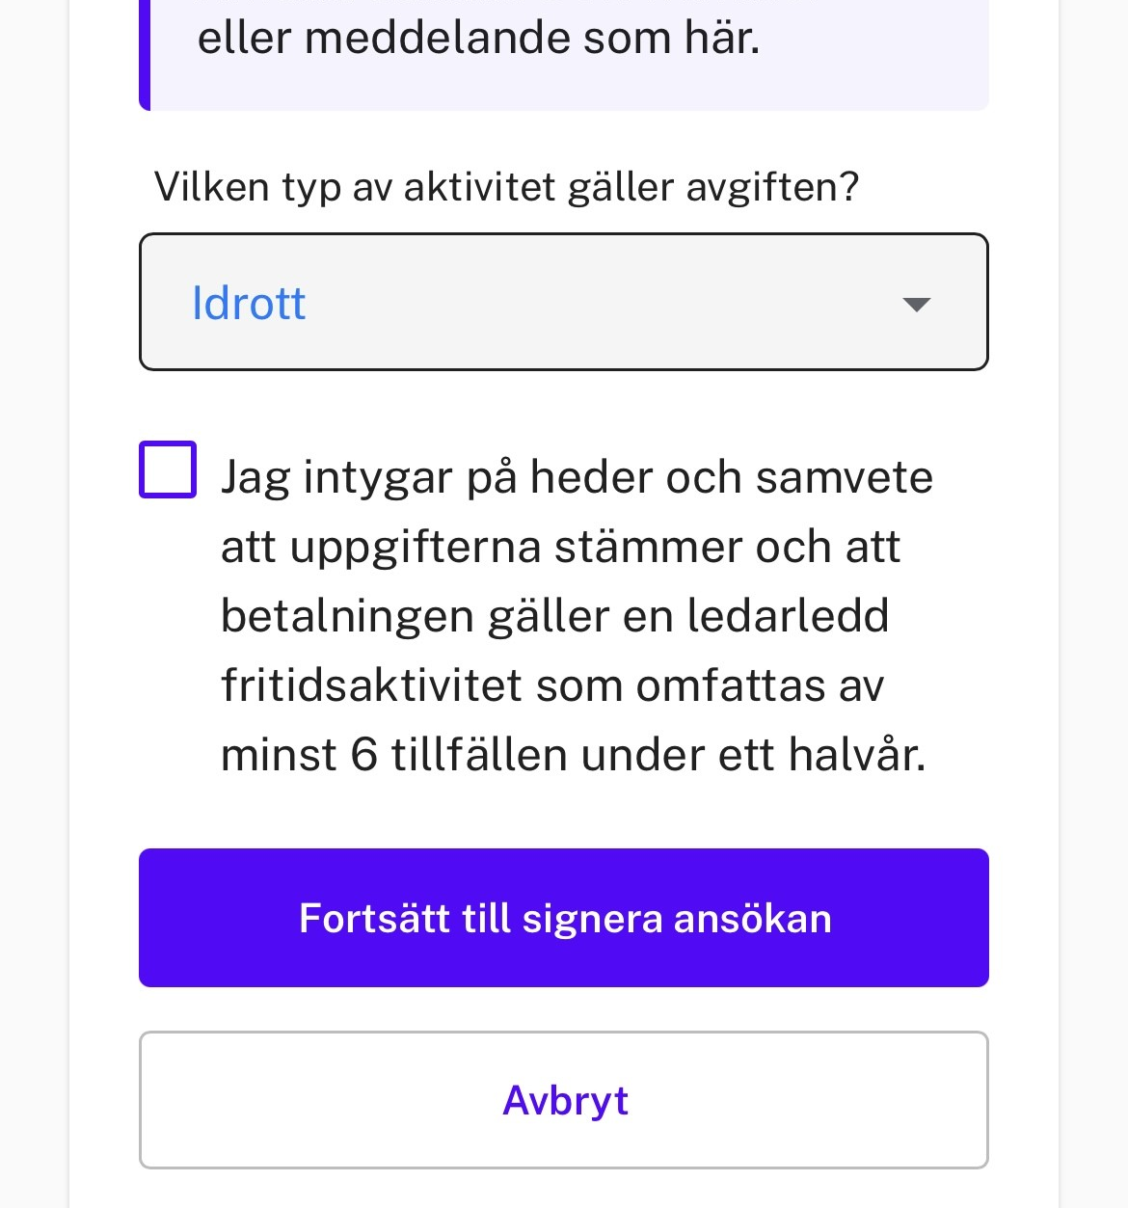
VIKTIGT: Kontrollera så det Ange rätt OCR-nummer r rätt rätt BANKGIRO finnns på din faktura.

Slide 9
För att kunna ta del av Fritidskortet redan nu i höst är det viktigt att alla medlemsuppgifter i laget.se är korrekta och uppdaterade.
Spelare ska vara registrerade i rätt lag.
Om någon har bytt lag, ta bort spelaren och vårdnadshavaren från det gamla laget.
Varje spelare ska ha minst en registrerad vårdnadshavare.
Vårdnadshavaren måste vara kopplad till spelaren i systemet.
Kontaktuppgifter ska vara kompletta och aktuella.
Kontrollera att både e-postadress och telefonnummer finns för spelare (om tillämpligt) och vårdnadshavare.
Viktigt:
Spelare som inte är rätt registrerade eller saknar kontaktuppgifter till vårdnadshavare riskerar att gå miste om 500–2000 kr i bidrag till sin medlems- eller träningsavgift för 2026 via Fritidskortet.
FAKTURERING sker under ett tillfälle under hösten innan den 30/11 så för att kunna nyttja Fritidskortet måste alla uppgifter till spelare och föräldrar/vårdnadshavare vara rätt.

Slide 10
Flöde: Betalning med Fritidskortet
1. Vårdnadshavare loggar in i Fritidskortet
2. Väljer barn och belopp (500 kr / 2000 kr)
3. Signerar ansökan
4. Bekräftelse: belopp beviljat
5. Väljer förening, bankgiro 133-5546 och OCR
6. Signerar betalning
7. Beslut: Betalning skickas och avi uppdateras

